Slide 1
Стратегия развития информационного общества

Slide 2
Информационное общество
Информационное общество характеризуется высоким уровнем развития информационных и телекоммуникационных технологий и их интенсивным использованием гражданами, бизнесом и органами государственной власти.

Slide 3
Цель развития информационного общества в России
повышение качества жизни граждан
развитие экономической, социально-политической, культурной и духовной сфер жизни общества
совершенствование системы государственного управления на основе использования информационных и телекоммуникационных технологи

Slide 4
Реализация Стратегии
Использование информационно-коммуникационных технологий в образовании и науке, а также подготовка квалифицированных кадров в сфере ИКТ
Формирование в Российской Федерации электронного правительства
Население
Гуманитарное просвещение и культура
Образование и наука
Здравоохранение и соц. защита
Обучение ИКТ
Обеспечение безопасности жизнедеятельности
Электронное правительство
Экономика и электронный бизнес

Slide 5
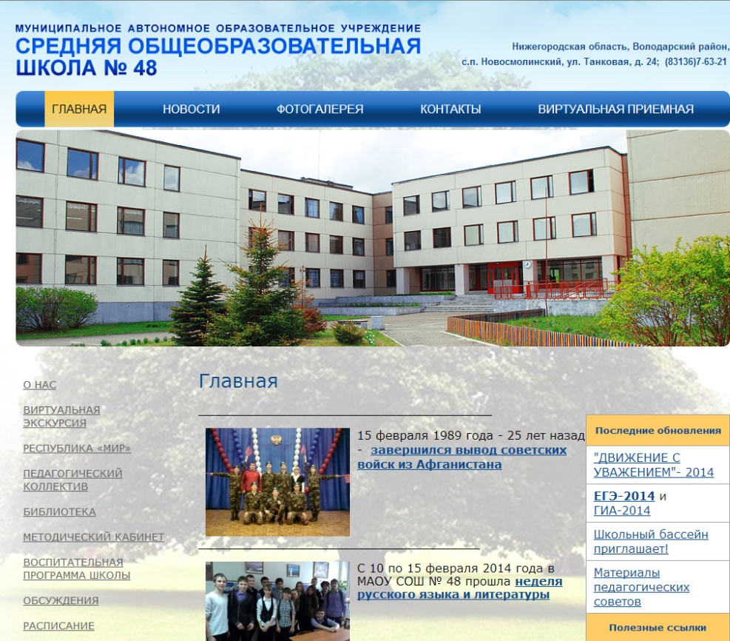
Оказание услуг в электронном виде:
предоставление информации о зачислении в образовательное учреждение;
о результатах сданных экзаменов, тестирования и иных вступительных испытаниях;
о текущей успеваемости учащегося;
ведение электронного дневника и электронного журнала успеваемости;
предоставление информации об образовательных программах и учебных планах, рабочих программах учебных курсов, предметов, дисциплин и т.д.
Всероссийская образовательная сеть
www.dnevnik.ru

Slide 6
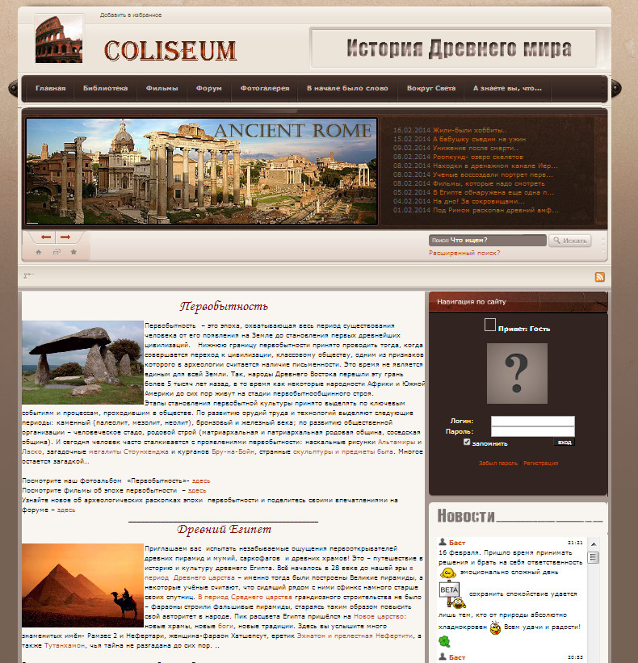
Внедрение информационных технологий в учебно-образовательные процессы образовательных организаций
Создание электронных образовательных ресурсов

Slide 7
Повышение уровня ИКТ работников образования

Slide 8
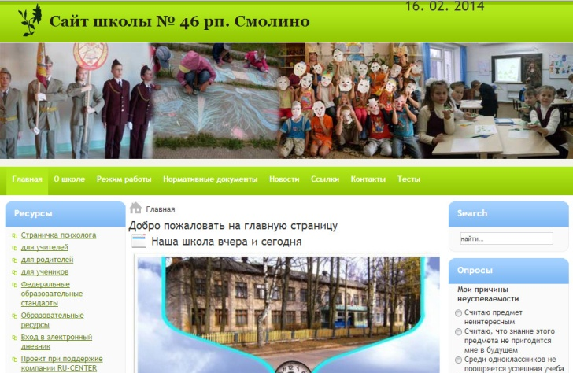
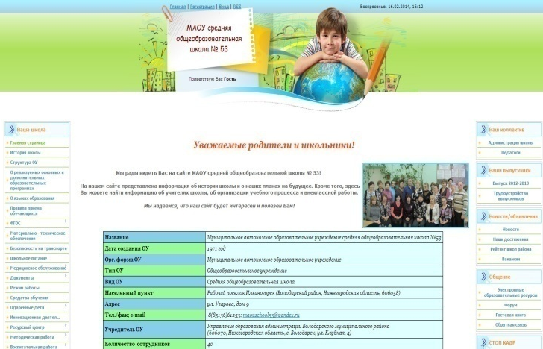
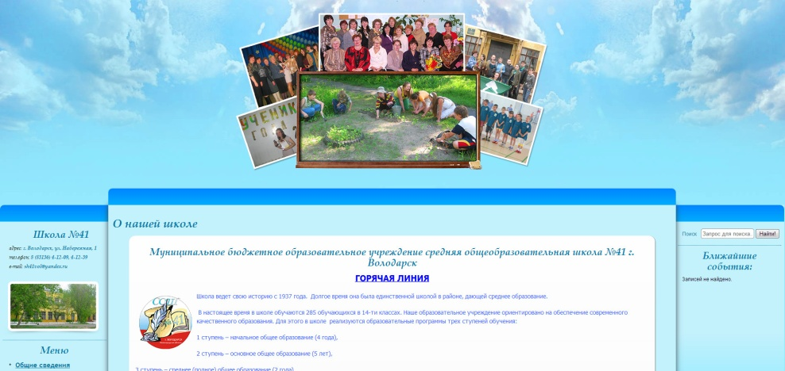
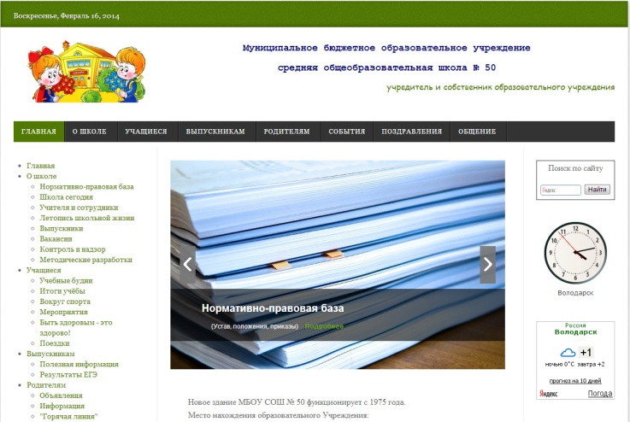
Обеспечение открытости и доступности информации о деятельности образовательных организации в сети Интернет
Официальный сайт образовательной организации

Slide 9
Открытость и доступность информационных ресурсов
Образовательная организация обеспечивает открытость и доступность:
1. Информации:
- о дате создания образовательной организации, об учредителе, о месте нахождения, графике работы, контактных телефонах и адресах электронной почты;
- о структуре и об органах управления образовательной организации;
- о реализуемых образовательных программах;
- о языках образования;
- о федеральных государственных образовательных стандартах, об образовательных стандартах;
- о персональном составе педагогических работников с указанием уровня образования, квалификации и опыта работы;
- о материально-техническом обеспечении образовательной организации.
2. Копий:
- Устава образовательной организации;
-лицензии на осуществление образовательной деятельности (с приложениями);
- свидетельства о государственной аккредитации ( с приложениями);
-плана финансово-хозяйственной деятельности;
локальных нормативных актов образовательной организации.
3. Отчета о поступлении финансовых и материальных средств и об их расходовании по итогам финансового года.
4. Отчета о результатах самообследования.
5. Документов о порядке оказания платных образовательных услуг, в том числе образец договора, документ об утверждении стоимости обучения по каждой образовательной программе.
6. Предписаний органов, осуществляющих государственный контроль (надзор) в сфере образования, отчеты об исполнении таких предписаний.
7. Иной информации, которая размещается, опубликовывается по решению образовательной организации.

Slide 10
Обновление информации на сайте образовательной организации
Обновление сведений, размещенных на официальном сайте образовательной организации , производится не позднее 10 рабочих дней после их изменений.
пункт 6 Правил размещения на официальном сайте образовательной организации в
информационно-телекоммуникационной сети «Интернет» и обновления информации
об образовательной организации, утвержденных постановлением Правительства
Российской Федерации от 10.07.2013 г. № 582.

Slide 11
Наполняемость сайтов ОО по состоянию на 10 февраля 2014г.
Критерии / № ОУ | 41 | 42 | 44 | 45 | 46 | 47 | 48 | 49 | 50 | 51 | 52 | 53 | 58 | 59 | 65
сведения:
1)- о дате создания образовательного учреждения | Есть | Есть | Есть | Есть | Есть | Есть | Есть | Есть | Есть | Есть | Есть | Есть | Есть | Есть | Есть
2)- о структуре образовательного учреждения | Есть | Есть | Есть | Есть | Есть | Есть | Есть | Есть | Есть | Есть | Есть | Есть | Есть | Есть | Есть
3)- о реализуемых основных и дополнительных образовательных программах с указанием численности лиц, обучающихся за счет средств соответствующего бюджета бюджетной системы Российской Федерации, по договорам с физическими и (или) юридическими лицами с оплатой ими стоимости обучения | Есть | Есть | Есть | Есть | Есть | Есть | Есть | Есть | Есть | Есть | Есть | Есть | Есть | Не нашла | Есть
4)- о персональном составе педагогических работников с указанием уровня образования и квалификации | Есть | Есть | Есть | Есть | Есть | Есть | Есть | Есть | Есть | Есть | Есть | Есть | Есть,с презентацией,супер!!! | Есть | Есть
5)- о материально-техническом обеспечении и об оснащенности образовательного процесса (в том числе о наличии библиотеки, общежитий, спортивных сооружений, об условиях питания, медицинского обслуживания, о доступе к информационным системам и информационно-телекоммуникационным сетям) | Есть | Есть | Есть | Есть | Есть | Есть | Есть | Есть | Есть | Есть | Есть | Есть | Есть | Есть | Есть
6)- об электронных образовательных ресурсах, доступ к которым обеспечивается обучающимся | Есть | Есть | Есть | Есть | Есть | Нет | Есть | Есть | Есть | Есть | Есть | Есть | Есть | Есть | Есть
7)- о поступлении и расходовании финансовых и материальных средств по итогам финансового года | За 2012г. | Нет | Нет | Есть | Не увидела | Нет | Не нашла | Нет | Есть за 2012г | Нет | Нет | Нет | За 2013г | Есть за 2 кв.2013г. | За 2013г
копии:
8)- документа, подтверждающего наличие лицензии на осуществление образовательной деятельности (с приложениями) | Ошибка, не открыла | Есть | Есть | Есть | Есть | Есть , без приложений | Есть | Есть | Есть | Есть | Есть | Есть | Есть | Есть,бессрочная,но на тит.листе истекла в 2011г. | Есть
9)- свидетельства о государственной аккредитации (с приложениями) | Ошибка, не открыла | Есть | Открывается Устав | Есть | Есть | Есть | Есть | Есть | Есть | Есть | Есть | Есть | Есть | Есть,до 2016г., но на тит.листе истекла в 2011г. | Есть
10)- утвержденных в установленном порядке плана финансово-хозяйственной деятельности или бюджетной сметы образовательного учреждения | Нет | Нет | Нет | Нет | Нет | Нет | Нет | Нет | Нет | Нет | Нет | Нет | Нет | Нет | Нет
 | На момент проверки Планы ФХД на 2014 год всех ОО находились на согласовании в Управлении образования
11) Устав | Есть | Есть | Есть, 2011г.,без изменений | Есть | Есть | Не нашла | Есть | Есть | Есть | Есть | Есть | Есть | Есть | Не открывается | Есть

Slide 12
12) (Нормативная база)локальные акты Закон образовании Правила приема обучающихся Правила внутреннего труд.распорядка Коллективный труд.договор | Есть | Есть | Есть Нет Есть Есть | Есть | Есть, 3266-1 По школе нет Есть Нет | Есть Нет Нет Нет | Есть | Есть | Есть | Есть Нет | Есть Нет | Есть | Есть 3266-1 На 2011-2013гг | Есть На МОУ, так и не исправлено!!! | Нет Есть Есть По 2013г на МОУ
13) отчет о результатах самообследования | Нет | Нет | Нет | Нет | Нет | Нет | Карта ОО 2011г. | Анализ УМР | Нет | Нет | Нет | Нет | Нет | Нет | Есть 2012-2013гг
14) порядок оказания платных образовательных услуг, в том числе образец договора об оказании платных образовательных услуг, с указанием стоимости платных образовательных услуг | Есть, не оказывают | Есть,не оказывают | Есть, очень хорошая информация,не оказывают | Есть,не оказывают | Нет | Есть, не оказывают | Есть, в наилучшем виде, оказывают. | Есть, не оказывают | Есть , не оказывают | Нет,не оказывают | Есть ,в полном объеме, оказывают | Есть, не оказывают | Есть,оказывают | Нет,не оказывают | Нет ,не оказывают
15) расписание уроков, факультативов и кружков | Есть | Есть | Есть | Есть | Есть | Есть | Есть | Есть | Есть | Есть | Есть | Есть | Есть | Есть | Есть
16) календарный учебный график | Нет | Есть | Есть | Есть | Есть | Есть | Есть | Есть | Есть | Есть | Есть | Есть | Есть | Есть | Есть
17) публичный отчет | Нет | Есть | Есть, но за 2011-2012гг | Есть | Нет | Есть | Есть | Есть | Есть | Есть | Есть | Есть | Есть | Есть | Есть
18) проект развития и программа развития ОУ | Нет | Есть | Нет | Есть | Нет | Есть | Есть | Нет | Есть | Пусто | Есть | Есть | Есть | Страничка не существует | Есть
19) ФГОСы | Нет | Есть,только нормативная база, по школе нет | Есть,только нормативная база, по школе нет | Есть,по школе в т.ч. | Есть,только нормативная база, по школе нет | Есть,только нормативная база, по школе нет | Есть,огромно количество информации по самой школе, молодцы | Есть,много информации по школе,молодцы | Есть, с информацией по школе | Есть | Есть, очень много информации по школе,молодцы | Есть , закон об образовании 3266-1 | Есть | Есть,только нормативная база, по школе нет | Есть,только нормативная база, по школе нет
20) страничка новости (дата последнего обновления, архив новостей, фото мероприятий) | Страничка пустая | Есть,нет фото | Есть | Есть | Есть | Только фото, без комментариев | Есть,очень интересная страничка,зачитаешься | Есть | Есть | Есть | Есть | Есть | Есть | Есть | Есть
21) Ведение электронного дневника и журнала | Есть | Есть | Есть | Есть | Есть | Есть | Есть | Есть | Есть | Есть | Есть | Есть | Есть | Нет ссылки!!! | Есть

Slide 13
22) страница для родителей (заявление, правила приема и т.д.) (дата последнего обновления) | Есть | Открывается Программа развития | Есть,но информация старая (доход для малоимущих сегодня другой) | Есть | Есть | Есть | Есть | Есть | Есть | Есть | Есть | Есть | Есть | Инф-я в разделе «Метод.кабинет» | Есть
23) ссылка на сайт УО и других вышестоящих организаций | Есть | Только телефоны | Есть | Есть | Есть | Только контакты школы | Есть | Есть | Есть | Есть | Есть | Есть | Есть | Только телефоны | Есть
24) Страничка для учеников (информация о ЕГЭ/ГИА и др.) | Мало информации от школы, есть ссылка на сайт о ЕГЭ | Есть Очень много информации по школе, молодцы | Есть | Есть | Есть | Есть | Есть | Есть, в т.ч.анализ по школе,молодцы | Есть | Начальная школа | Начальная школа | Есть ,огромно количество информации по школе, молодцы | Есть | Только нормативка,по школе анализа нет или за 2011-2012 гг | Есть с анализом по школе
25) Методический кабинет (психологическая информация и др.) | Есть | Есть | Есть | Есть | Есть | Нет | Есть | Есть | Есть | Есть | Есть | Есть | Есть | Есть | Есть
26) школьное питание (кто осуществляет, цикличное меню, витаминизация, персонал и др.) | Есть | Нет | Есть | Есть | Нет | Нет | Есть | Есть | Есть | Есть | Есть | Есть | Есть | Нет | Нет
27) медицинское обслуживание | Договор на 2013 год | Есть | Есть | Есть | Нет | Нет | Есть | Нет | Нет | Есть | Программа «Здоровье» | Есть ,договор на 2013г. | нет | Нет | Нет
28) наличие рекламы на сайте | отсутствует | отсутствует | отсутствует | отсутствует | отсутствует | отсутствует | отсутствует | отсутствует | отсутствует | отсутствует | отсутствует | отсутствует | отсутствует | отсутствует | отсутствует
29) СанПиН | Нет | Есть | Есть | Есть | Нет | Есть | Есть | Нет | Есть | Есть | Нет | Есть | Есть | Нет | Нет
30)Выпускники | Нет | В работе | Пустая страничка | Нет | Нет | Нет | Есть | Нет | Есть | Есть | Нет | Нет | Нет | Только медалисты | Нет
31) муниципальное задание | Есть | Есть | Есть | Есть | Есть | Есть | Есть | Есть | Есть | Есть | Есть | Есть | Есть | Есть | Есть
 | На момент проверки Муниципальные задания на 2014 год всех ОО находились на согласовании в Управлении образования
32)О безопасности на транспорте | Есть | нет | Есть | Есть | есть | Есть | Есть | Есть,добавить картинки | Есть | есть | Есть | Есть | Нет | Нет | Есть
33)Обратная связь (гостевая книга, голосование, форум, контакты с партнерами по образовательному обществу) | Есть | Ошибка на странице | Есть | Есть | Есть | Нет | Есть | Есть | Есть | Пусто | Есть | Есть | Есть | Есть | Не нашла
34)Предписания органов, осуществляющих контроль (надзор) | Нет | Нет | Есть | Есть | Нет | Нет | Есть | Нет | Есть | Нет | Нет | Есть | Нет | Есть | Нет
35)Последние обновления информации на сайте | 4 кв.2013 | Сентябрь 2013 | 4 кв.2013 | 27.01.2014 | 4 кв 2013г | Январь 2014г | Февраль 2014 | Февраль 2014 | Январь 2014 | Не увидела даты | Январь 2014 | Февраль 2014 | Январь 2014 | Не увидела даты | Январь 2014г.

Slide 14
Замечания, выявленные в ходе проведения анализа ведения и обновления сайтов ОО
* Копии учредительных документов не доступны для просмотра (либо ошибка на странице, либо имеется только заголовок и т.д.)
* Нормативная база образовательных организаций не соответствует действующему законодательству (не обновляются законодательные акты, лицензия и свидетельство с истекшим сроком действия )
* Разделы сайта «ЕГЭ/ГИА», «ФГОС» - наполнены большим объемом законодательных актов, информацией, скаченной из интернета, а применительно к образовательной организации ничего нет.
* Страничка «Новости» имеет большое количество фото без комментариев.
* Обновление информации осуществляется с нарушением сроков, установленных федеральным законодательством.
* Навигация сайта (очень проблематично искать информацию)

Slide 15
Рекомендуемые сайты ОО как образцовые по содержанию и внешнему виду (навигации)
*МБОУ СОШ 42 http://www.volschool42.ru
*МБОУ СОШ 45 http://www.shkolano45.edusite.ru
*МАОУ СОШ 48 http://www.shkola-48.ru
*МБОУ СОШ 50 http://www.ssh50.ru
*МБОУ ООШ49 http://www.sh49volod.schools.by

Slide 16
Государственные органы, контролирующие наличие сайта ОО
Образовательная организация
Министерство образования Нижегородской области
Органы, осуществляющие контроль(надзор) в сфере образования
Управление образования администрации Володарского муниципального района
Прокуратура Володарского района

Slide 17
Благодарю за внимание !

